Slide 1

Социально-психолого-педагогическая служба
КШДС № 33
Наш девиз:
«Не ученик для школы, а
школа для ученика»
2014-2015 учебный год

Slide 2

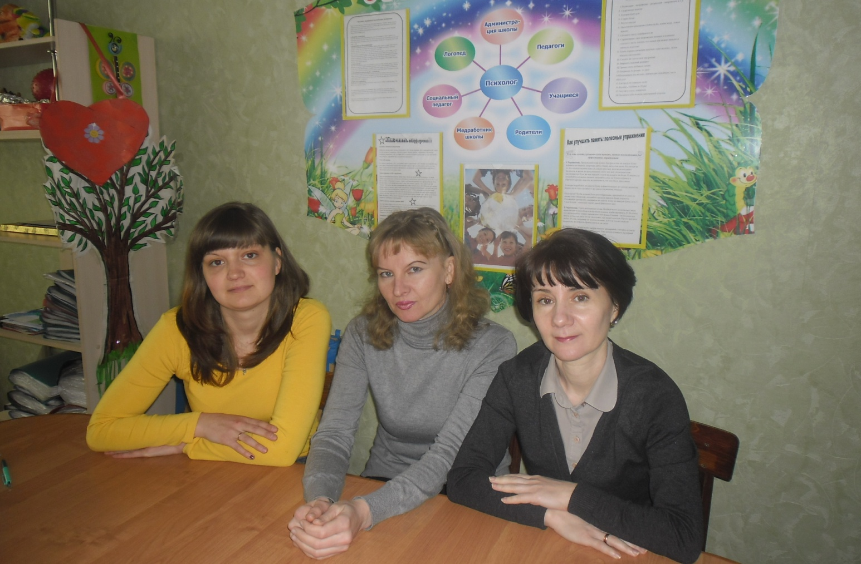
Социально-психолого-педагогическая служба: педагоги-психологи Кострова Кристина Вадимовна и Малиновская Елена Ивановна, социальный педагог Кондрашева Диана Кайратовна

Slide 3

Основные документы, используемые в работе СППС
Положение СППС (социально-психолого-педагогической службы)
План коррекционно-развивающих занятий с учащимися, состоящими на учетах.
Социально-психологическая карта класса
Индивидуально - образовательный маршрут (ИОМ)
Индивидуальная социально-психологическая карта учащегося

Slide 4

План коррекционно-развивающих занятий построен с учетом развития функциональной грамотности учащихся, где основной формой организации является создание проблемных ситуаций.

Slide 5
Основная цель коррекционно-развивающих занятий - это социализация подростка в обществе, помощь в определении своей жизненной позиции, формирование моральных и ценностных принципов.

Slide 6
Задачи:
создать психологически комфортные условия для успешной социализации личности подростка;
- помочь учащимся познать себя, свои индивидуально-личностные особенности;
- развивать коммуникативные умения учащихся в условиях позитивного творческого общения;
- создать условия для развития межличностной культуры общения.

Slide 7
Самой эффективной формой работы с данной группой учащихся является групповая форма работы, так как большинство эффективных изменений в установках и поведении людей происходит в групповом, а не в индивидуальном контексте, и в группе личность может обнаружить и изменить какие-то свои установки, выработать новые формы поведения и увидеть себя так, как его видят другие.

Slide 8
Разработаны социально-психологические карты для каждого класса, в которых отслеживаются учащиеся с какими-либо отклонениями в поведении (краткая характеристика поведения)
На основании данных карт была сделана выборка учащихся, состоящих на всех видах учета («группа риска», ГДН, ВШК) и учащихся с ярко выраженными признаками девиации.
Всего 16 человек (две группы по 8 человек).
В индивидуальных социально-психологических картах отслеживаются следующие показатели:
- мотивы, интересы, склонности
- особенности характера и поведения на начало года, промежуточный контроль в конце 1-го полугодия, на конец года.

Slide 9

Методы активного обучения, направленные на развитие личностных способностей, творческое мышление и способность самостоятельно принимать решения
- ЗХУ (Знаю – Хочу знать – Узнал), «Аллея совести», «Круглый стол», «Спиной к спине», «Карусель», «Коллаж», «Колесо последствий», «Творческая матрица», стратегия Исикавы, стратегия Рыбьей Кости, «Гигантские шаги», «Параллельные линии», «Линии жизни», «Внутренние фильмы» и т.д.

Slide 10
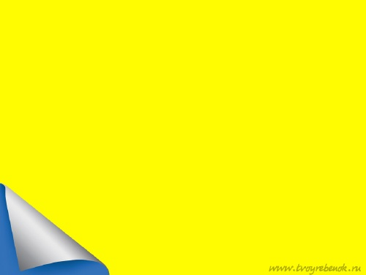
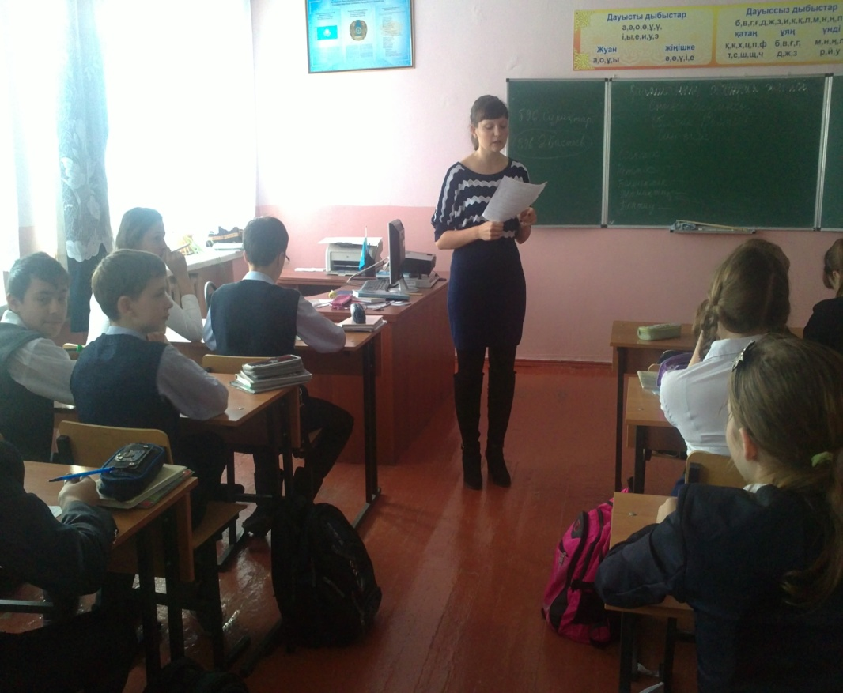
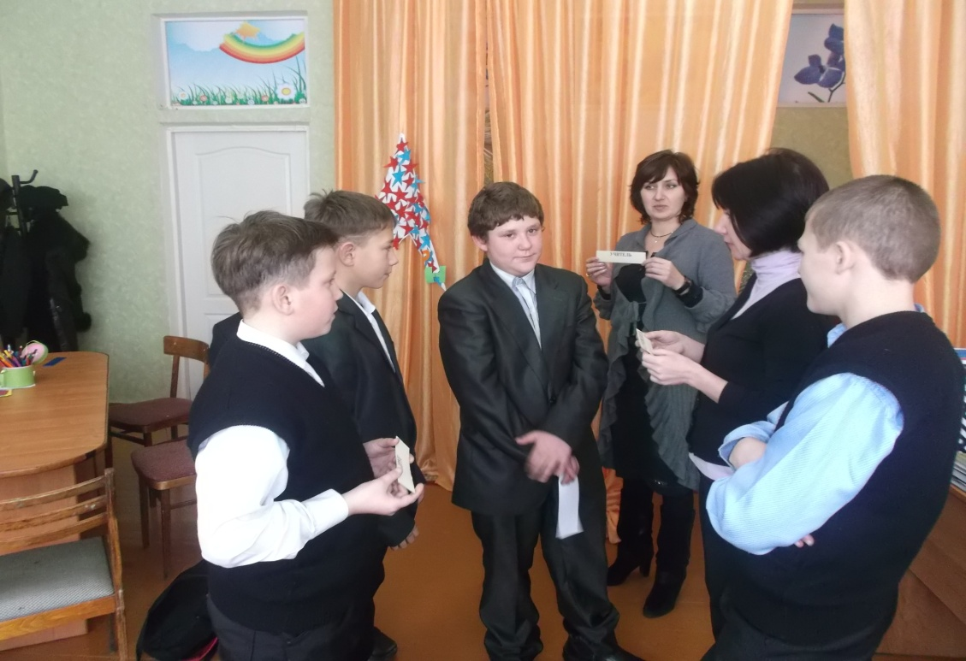
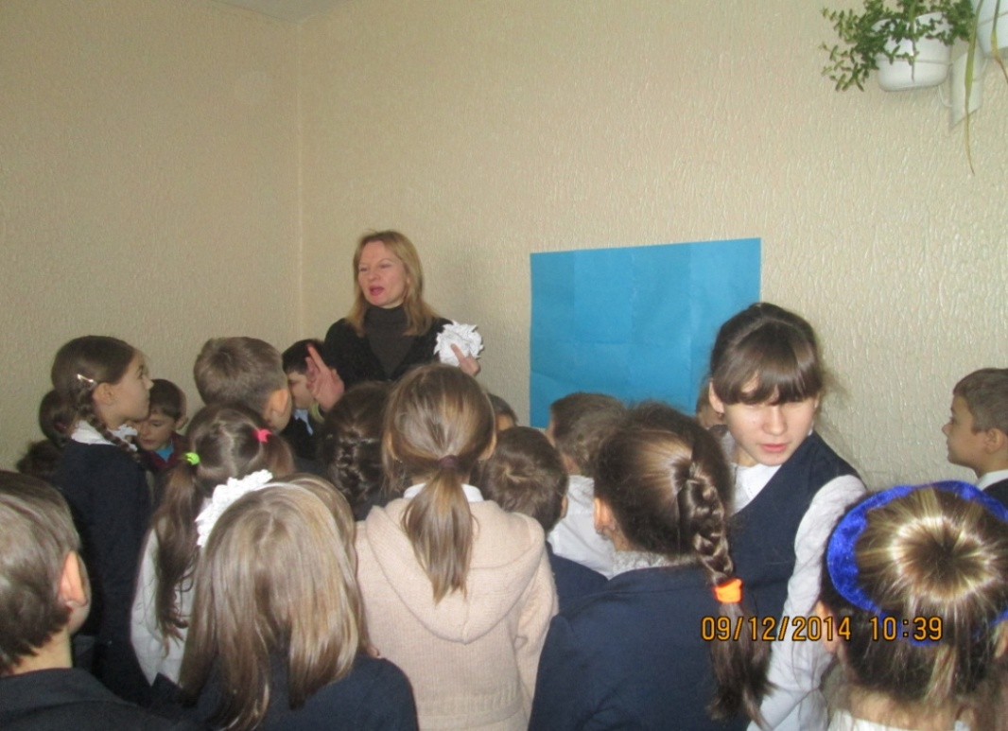
Метод «Аллея совести» был использован на серии коррекционно-развивающих занятий
«Учусь говорить «нет».

Slide 11
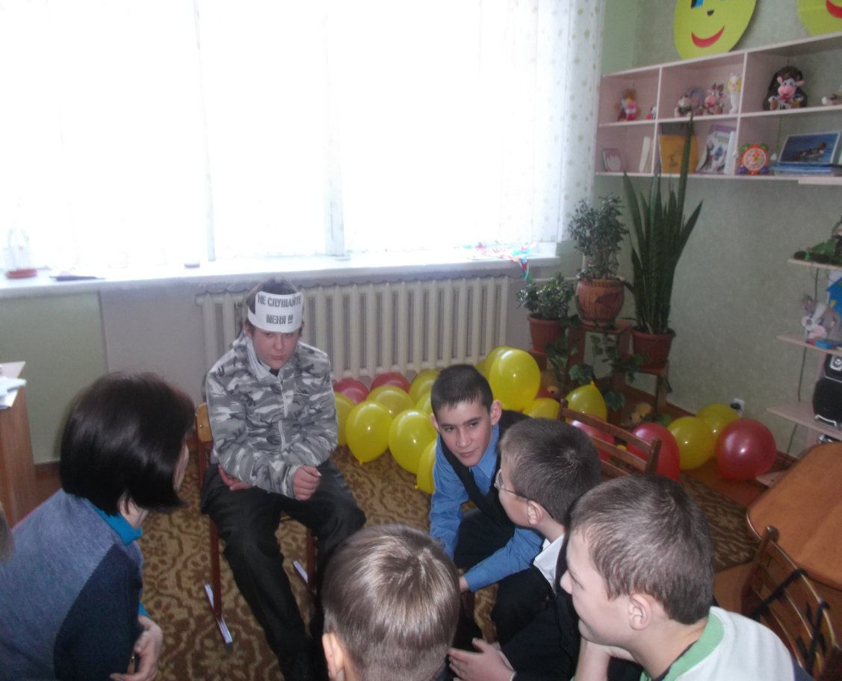
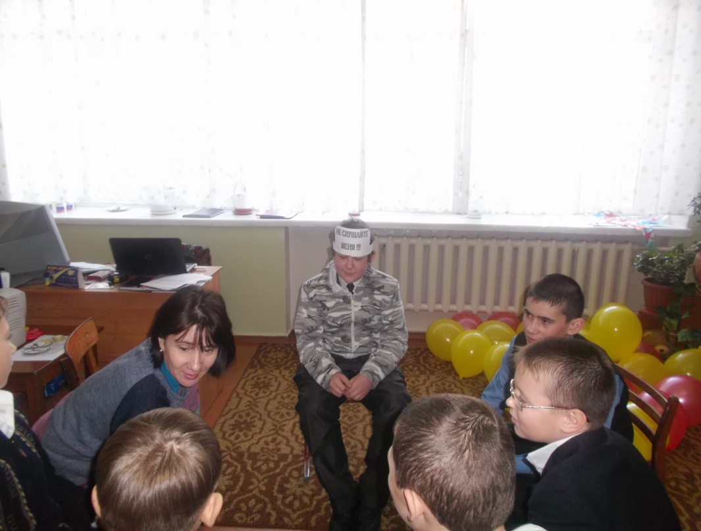
Метод
«Коронованная особа»
был использован на серии коррекционных занятий «Учимся общаться».

Slide 12
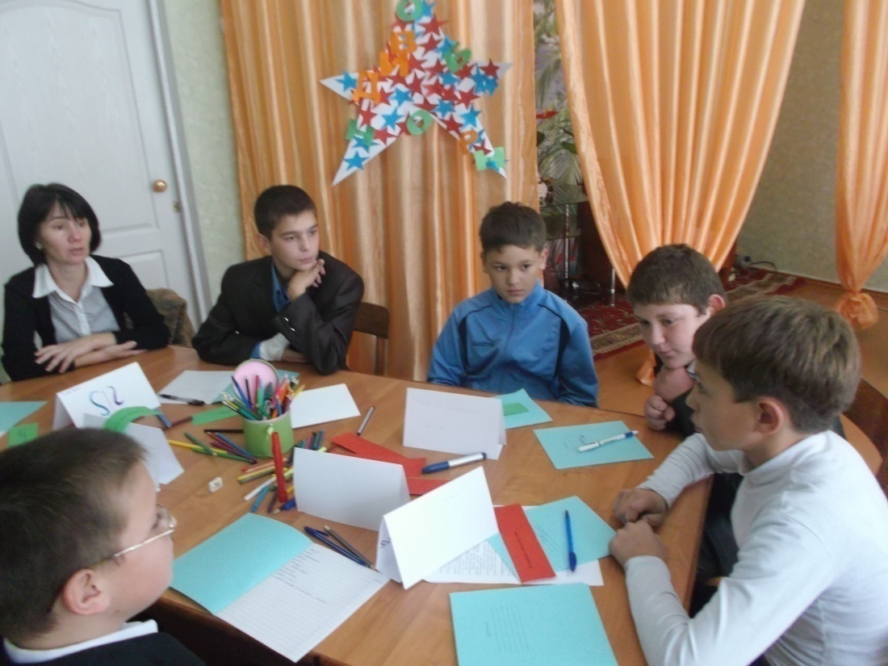
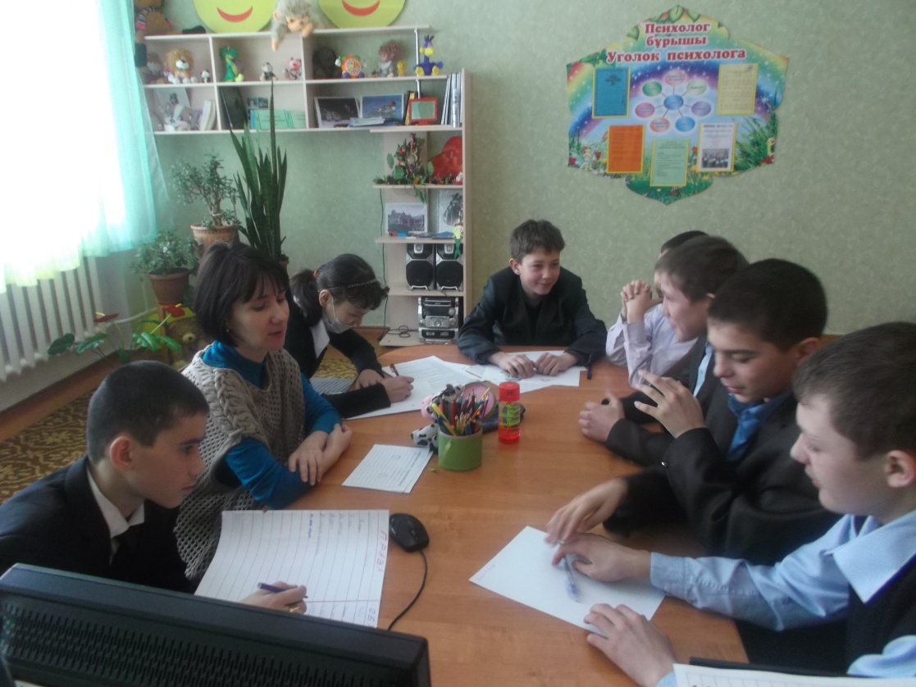
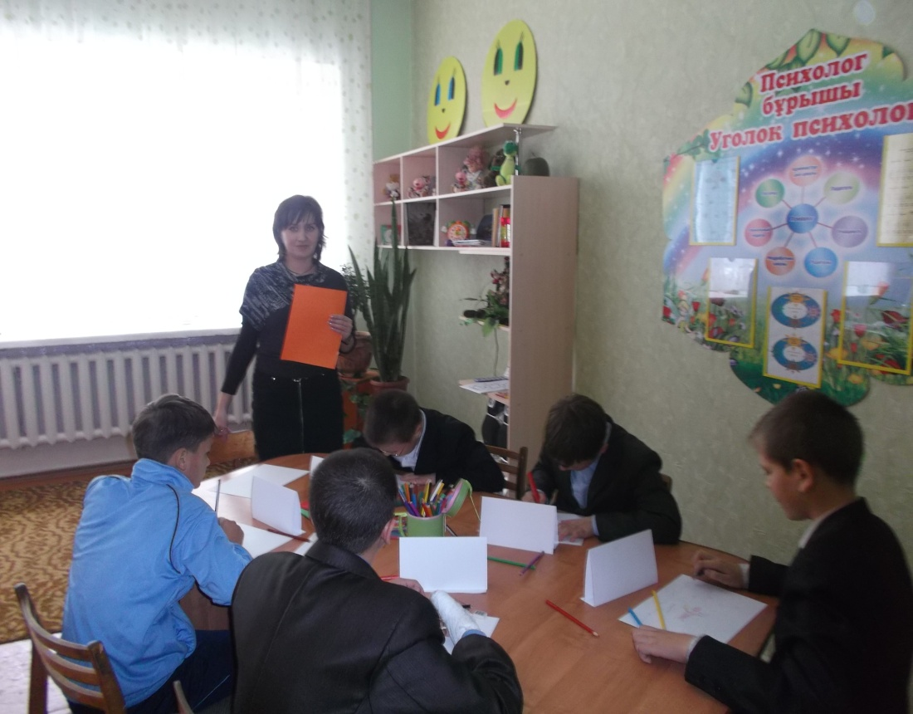
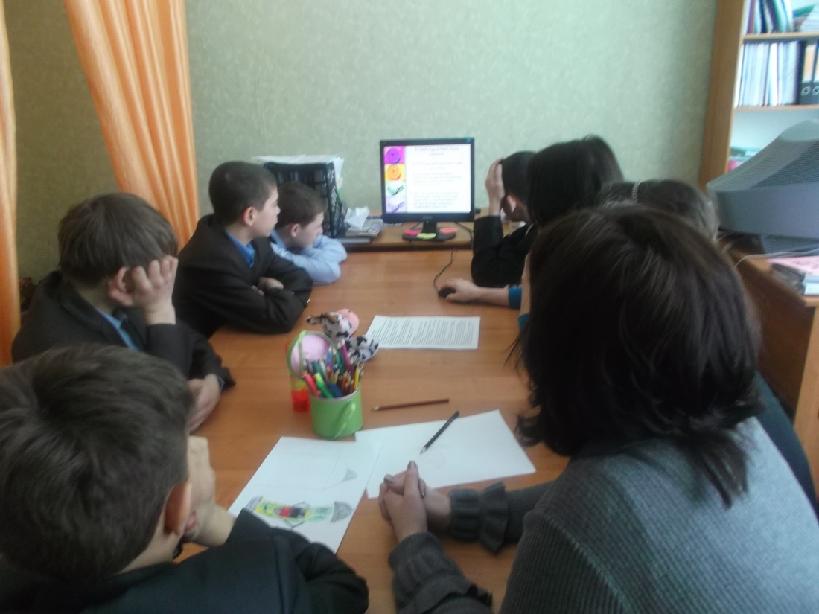
«Круглый стол»

Slide 13

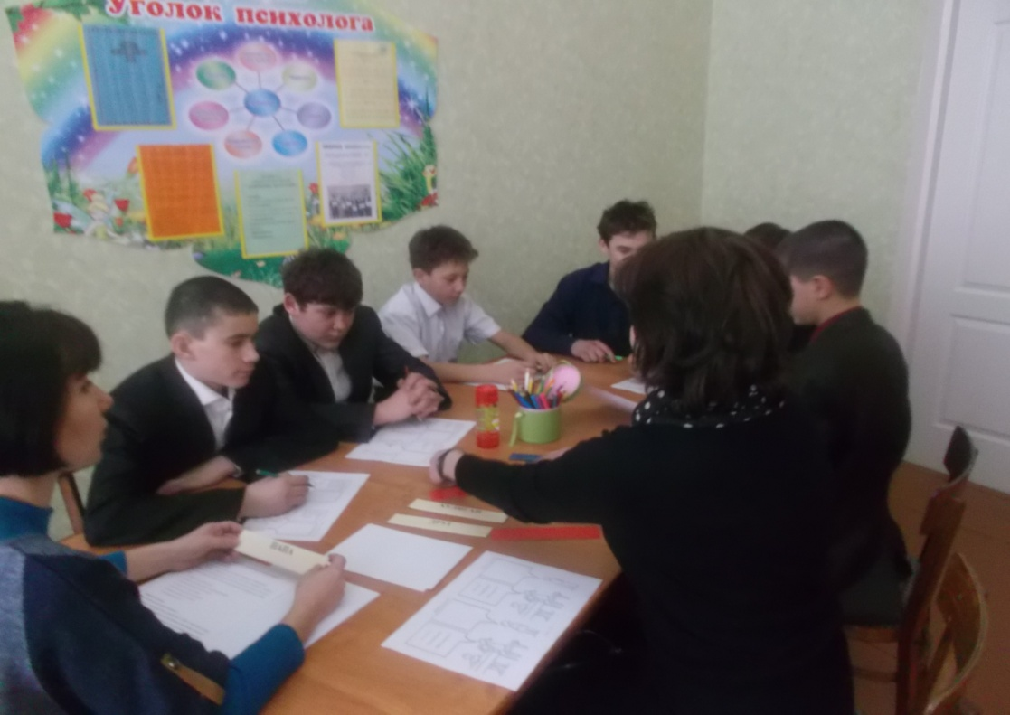
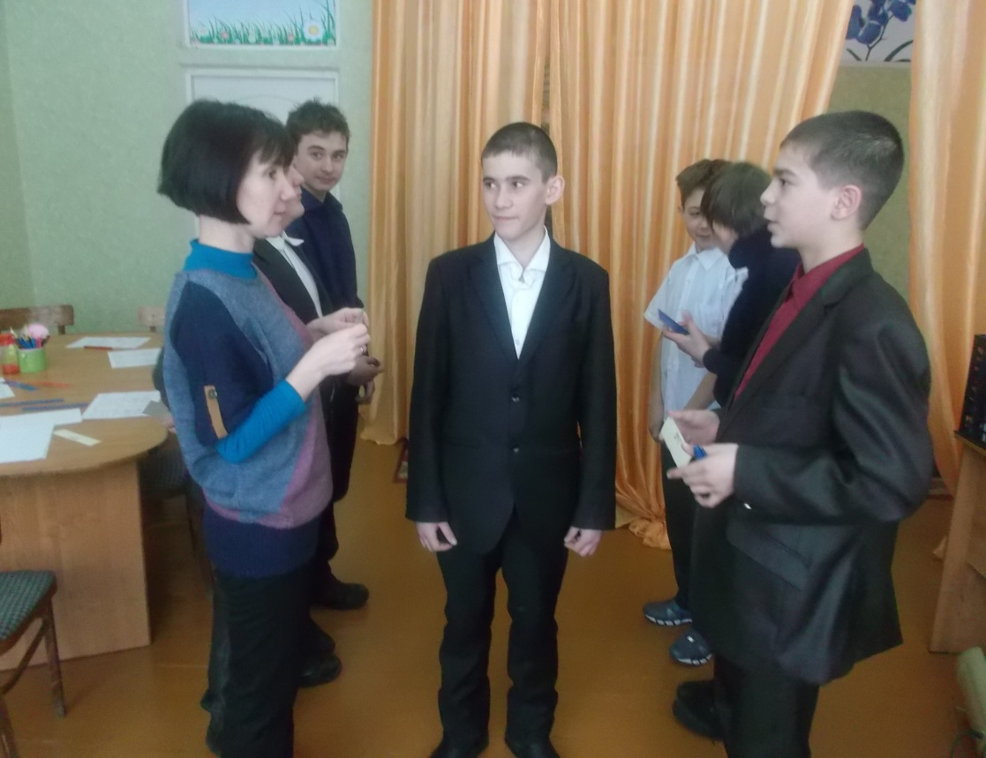
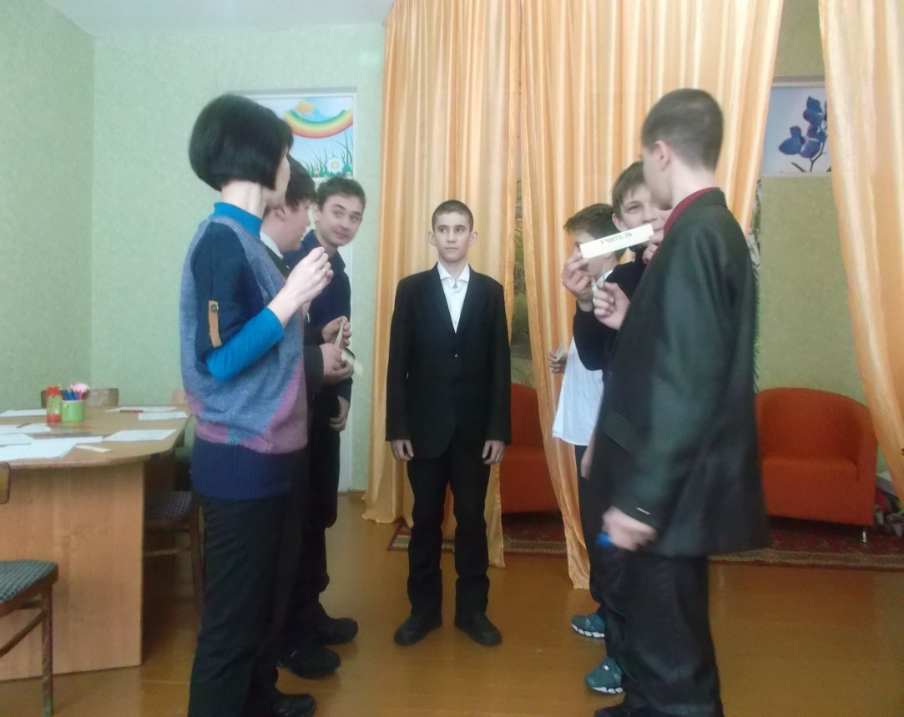
«Параллельные линии»

Slide 14
Каждое занятие построено с учетом требований к развитию функциональной грамотности:
знание – понимание – применение – систематизация и обобщение.
Учащиеся получают информацию по определенной теме (знания) - обсуждают, рассуждают, спорят (понимание) – создание проблемной ситуации (применение) - рефлексия (систематизация и обобщение).

Slide 15
Мониторинг формирования основных качеств учащихся, посещающих коррекционно-развивающие занятия

Slide 16

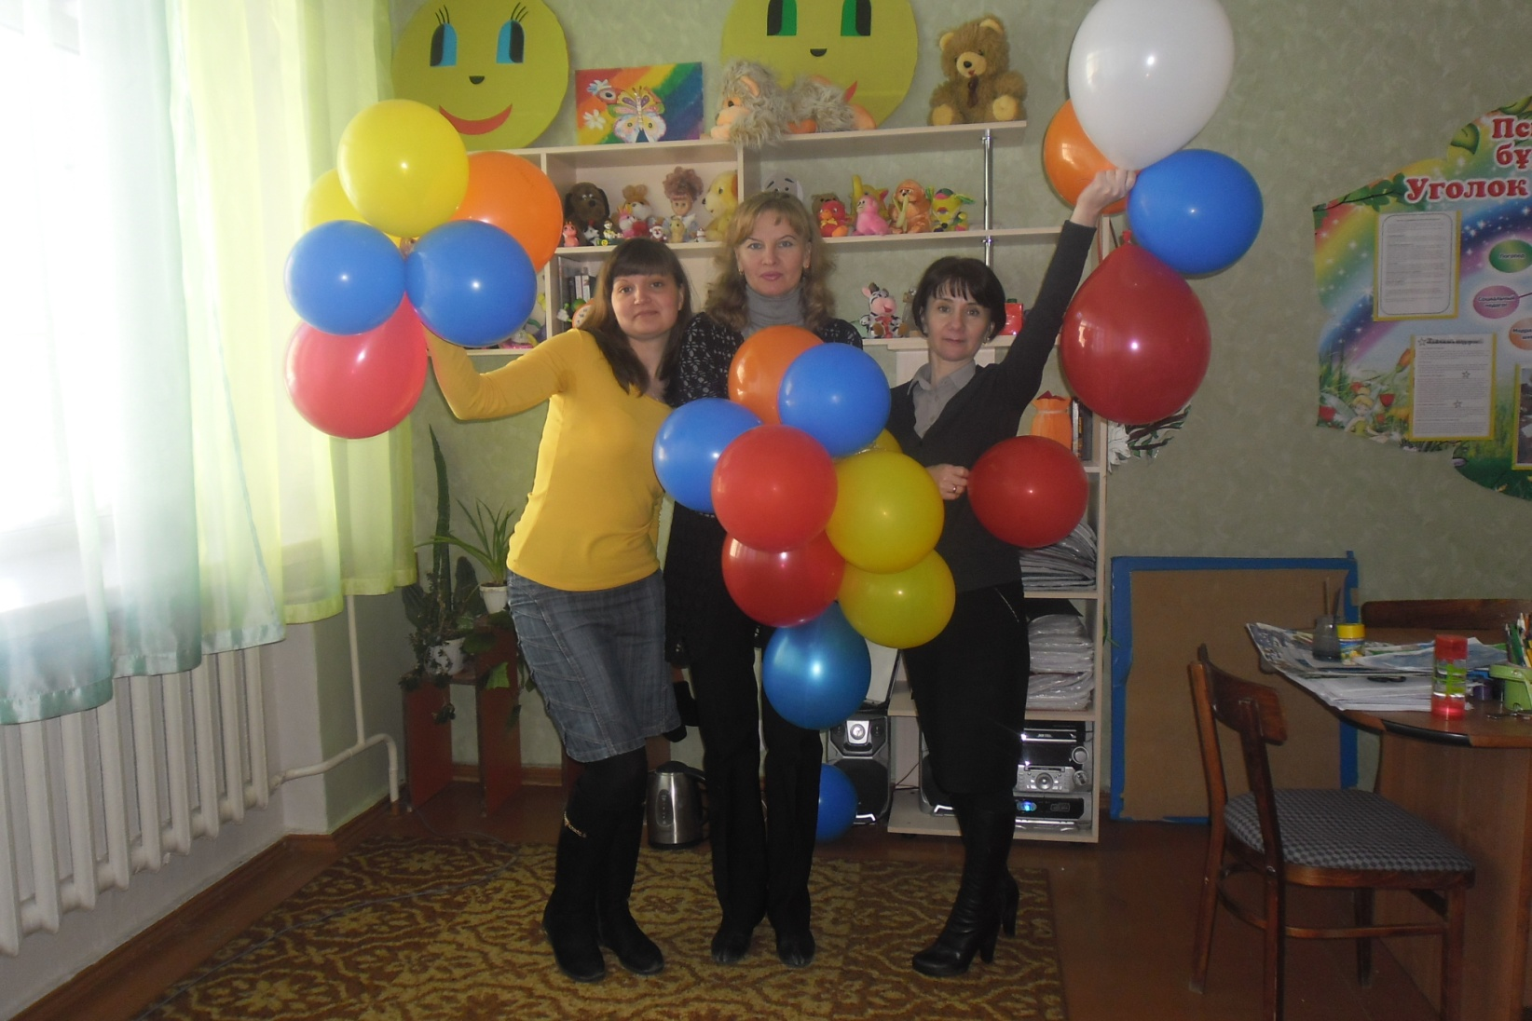
Желаем успехов в работе!

